Slide 2
MARKNADSDIALOG
MARKKINAVUOROPUHELU

Slide 3
Program
14:00 Välkomsthälsning och upphandling av avfallstransporter, VD Michael Östman, Ab Ekorosk Oy
14:30 Frågor och diskussion
15:00 Tillfället avslutas
Ohjelma
14:00 Tervetulosanat ja jätteenkuljetusten hankinta, TJ Michael Östman, Ab Ekorosk Oy
14:30 Kysymyksiä ja keskustelua
15:00 Tilaisuus päättyy

Slide 4
Målsättningar för marknadsdialogen
Berätta om Ekorosks planer och tankar kring anordnandet av transporterna.
Föra en dialog och lyssna på entreprenörernas åsikter.
Hitta de bästa lösningarna för hur transporterna ska ordnas.
Göra övergången så smidig och bra som möjligt ur invånarnas synvinkel.
Markkinavuoropuhelun tavoite
Kertoa Ekoroskin suunnitelmista ja ajatuksista kuljetusten järjestämisessä.
Käydä keskustelua ja kuunnella urakoitsijoiden näkemyksiä.
Löytää parhaat ratkaisut kuljetusten järjestämisessä.
Tehdä muutos mahdollisimman sujuvaksi ja hyväksi asukkaiden näkökulmasta.

Slide 5
BIO- OCH ENERGIAVFALL
BIO- JA ENERGIAJÄTE

Slide 6
Innehåll
Gäller tömning och transport av bio- och energiavfall från bostadsfastigheter och kommunernas förvaltning och service.
Området täcker 10 kommuner
Baserar sig på avfallslagen 19.7.2021 samt Österbottens avfallsnämnds beslut 9.5.2022.
Sisältö
Koskee bio- ja energiajätteen tyhjennystä ja kuljetusta asuinkiinteistöiltä ja kuntien hallinto ja palvelutoiminnasta
Alue kattaa 10 kuntaa
Perustuu jätelakiin 19.7.2021 sekä Pohjanmaan jätelautakunnan päätökseen 9.5.2022.

Slide 7
TIDTABELL
AIKATAULU

Slide 8
Preliminär tidsplan
11.4.2024 Marknadsdialog.
April 2024 Upphandlingen publiceras på Hilma
Maj 2024 Upphandlingsbeslut
20.7.2025 Entreprenaderna börjar
19.7.2025 Nuvarande bioavfallsentreprenad slutar
Alustava aikataulu
11.4.2024 Markkinavuoropuhelu.
Huhtikuu 2024 Hankinta julkistetaan Hilmassa
Kesäkuu 2024 Hankintapäätös
20.7.2025 Urakat alkavat.
19.7.2025 Nykyinen biöjäteurakka päättyy

Slide 9
UPPHANDLINGSOMRÅDEN
URAKKA-ALUEET

Slide 10
Upphandlingsområden
Grundtanken i indelningen av områden i denna upphandling, är att varje upphandlingsområde kunde skötas med ett fordon som kör i två skift.
För bio- och energiavfallet tyder den preliminära indelningen på 10 upphandlingsområden.
Totalt ca 1,45 miljoner tömningar per år med nuvarande tömningsintervall.
I de tätast befolkade områdena är det ca 200 000 tömningar per år, i de mindre områdena över 100 000 tömningar per år.
Ett företag kan ge anbud på ett eller flera upphandlingsområden.
I upphandlingen kan ett företag vinna maximalt 5 upphandlingsområden.
Urakka-alueet
Perusajatus aluejaossa tässä kilpailutuksessa, on että jokaista urakka-aluetta voisi hoitaa yhdellä ajoneuvolla kahdessa vuorossa.
Bio- ja energiajätteelle alustava jako vittaa 10 urakka-alueeseen.
Yhteensä n, 1,45 miljoonaa tyhjennystä per vuosi nykyisillä tyhjennysväleillä.
Tiheimmin asutuissa alueilla on n. 200 000 tyhjennystä per vuosi, pienimmissä alueilla yli 100 000 tyhjennystä per vuosi.
Yksi yritys voi antaa tarjousta yhdestä tai useammasta urakkaalueesta.
Kilpailutuksessa yksi yritys voi voittaa maksimissa 5 urakka-aluetta.

Slide 11
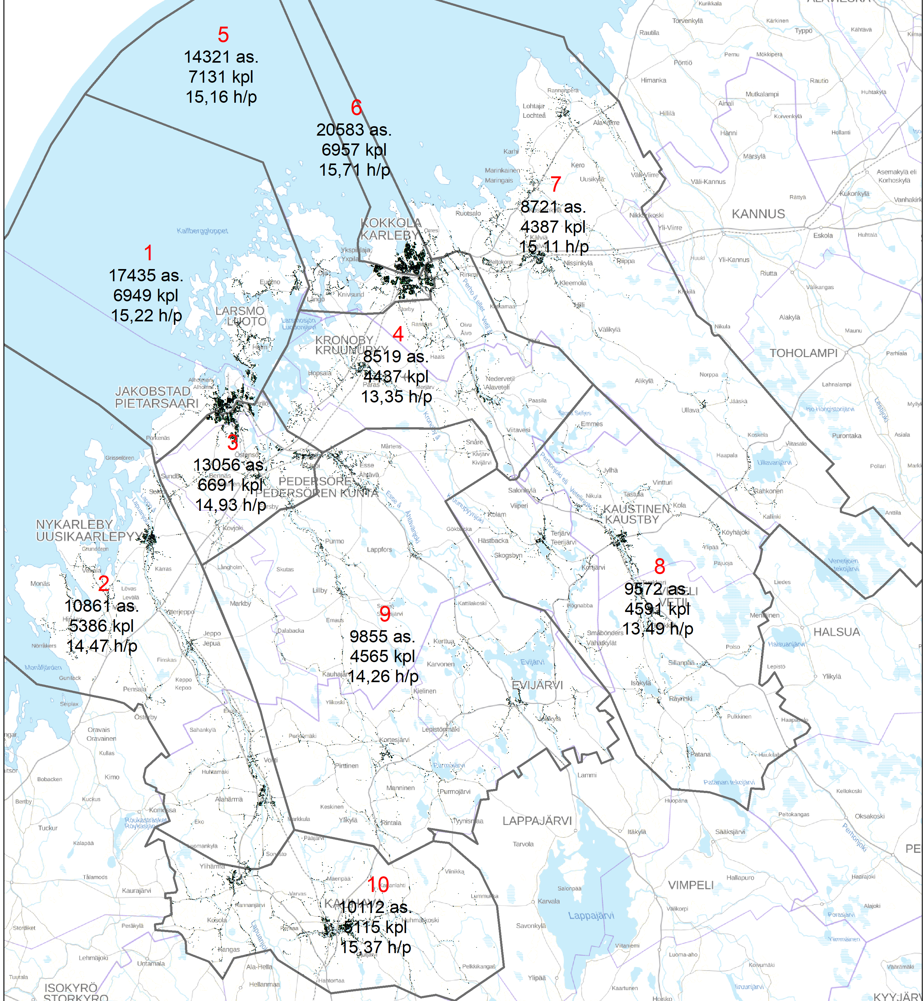
Preliminär indelning av upphandlingsområden för bio- och energiavfall
Urakka-alueiden alustava jako bio- ja energiajätteelle

Slide 12
NÅGRA DETALJER
POIMINTOJA

Slide 13
Några detaljer
Mottagningstermial avfallscentralen i Jakobstad.
Omlastning inte tillåtet.
Sanktionssystem.
Specifiering av tilläggsarbeten.
Fordonen behöver uppfylla Euro 6 krav.
Fordon två- eller flerfack.
Fordon tejpas.
Ruttstyrningssystem sannolikt Vingo och elektroniskt vågstystem mScales.
Erbjudande getts för befintliga energikärl.
Avtalstid preliminärt 3,5 år + 0-24 månader.
Poimintoja
Vastaanottoterminaali jätekeskus Pietarsaaressa.
Siirtokuormaus kielletty.
Sanktiojärjestelmä.
Lisätöiden tarkentaminen.
Kuljetuskalusto pitää täytää Euro 6 vaatimukset.
Kalusto kaksi- tai useampi lokero.
Kalusto teipataan.
Ajonohjausjärjestelmä todennäköisesti Vingo ja sähköinen punnitusjärjestelmä mScales.
Tarjous tehty nykyisistä energia-astioista.
Sopimusten pituus alustavasti 3,5 vuotta + 0-24 kk.

Slide 14
OFFERTER
TARJOUKSET

Slide 15
Offerter
Anbuden lämnas in elektroniskt på www.tarjouspalvelu.fi med enhetspris.
Nödvändiga utredningar begärs in av vinnarna i efterhand. Det är möjligt att utesluta anbudsgivare också efter att anbudstiden gått ut.
Offertjämförelsen baserar sig enbart på pris, kvaliteten säkerställs via kravnivån.
Tarjoukset
Tarjoukset jätetään sähköisesti www.tarjouspalvelu.fi yksikköhintoina.
Vaaditut selvitykset pyydetään voittajilta jälkeenpäin. Tarjoajan pois sulkeminen on mahdollista vielä tarjousajan umpeuduttua.
Tarjousten vertailu ainoastaan hinnan perusteella, laatu varmistetaan vaatimuksilla.

